Slide 1
全连接层网络实现及初步调参

Slide 2




神经网络
输入
$$x_{1}$$
当前神经元
$$x_{2}$$
…
…
$$x_{i}$$
…
…
权重
$$x_{n}$$
Notes:
大家好，我是胡老师，这一节课，我们来了解一下全连接层网络，并通过一个小的例子实现分类功能。
由前面的课程，我们知道，每个神经元都会接收n个输入，并根据相应的权重累加到一起，从而得到神经元的输出

Slide 3


神经网络
$$x_{1}$$
表征一个直线
$$x_{1}$$
改变了直线的斜率和截距
Notes:
现在，我们把神经网络拆分成最小的单元重新看看，神经元对输入信号具体做了什么？
首先，当我们的神经元只有一个输入信号时，他表征的是一条直线；
当我们把这个神经元与下一个神经元串接到一起后，根据计算结构，我们知道，串接神经元改变了前一个神经元输出的直线的斜率和截距

Slide 4


神经网络
$$x_{1}$$
$$x_{2}$$
进行了坐标系的投影变换
Notes:
接着，我们看一个稍微复杂一点的例子，此处神经网络的输入为两个数值，网络也有两个神经元，我们可以计算得到，这两个神经元的输出分别为：第一个神经元的输出为**，第二个神经元的输出为**。现在我们改写下我们的输出公式，得到输出Y等于***。根据线性代数理论，我们知道矩阵相乘，就是对坐标点进行旋转/平移等投影变化。

Slide 5
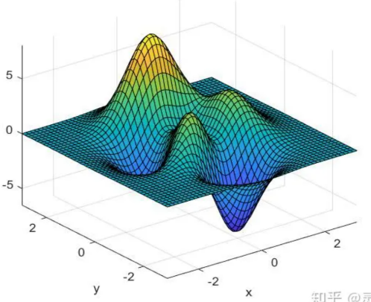






神经网络
输入层
隐藏层
输出层
$$x_{1}$$
$$x_{2}$$
$$y_{1}$$
$$x_{3}$$
$$y_{2}$$
理论上：多层前馈网络可以任意逼近任何非线性函数。
$$x_{4}$$
Notes:
好了，有了上面小例子的引导，我们知道，神经网络做的实际上就是将输入从数学空间中的一个点映射到另外一个点上。
实际上，科学家已经证明，多层前馈神经网络可以任意逼近任何非线性函数，从而为实现人工智能奠定了基础。

Slide 6
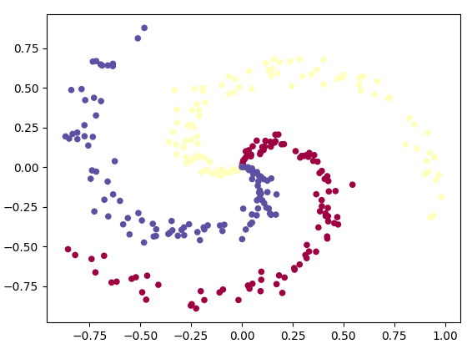
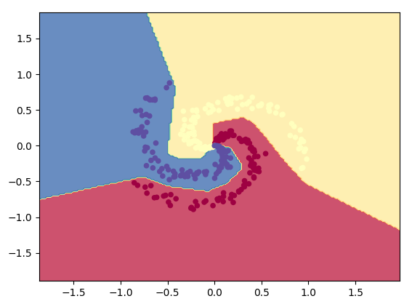
神经网络
Notes:
现在，这里有一组散点，这组散点被标上了三种颜色，每种颜色代表一个类别，那么我们有没有方法根据输入的坐标值自动的判别某个点输入哪种类别呢？也就是达到右侧图形的效果。
答案是肯定的，简单的全连接层就可以实现这样的效果。

Slide 7
https://github.com/nikoHu/NueralNetworkTutorial
谢谢！

